Slide 1
Notes:
+ flip over :
UNIGO PARAPLU
CIVIEL PERSPECTIEF (+’publieke zaak’)
MAATSCHAPPELIJKE INNOVATIE

Slide 2
Sociale cohesie door digitale inclusie

Slide 3
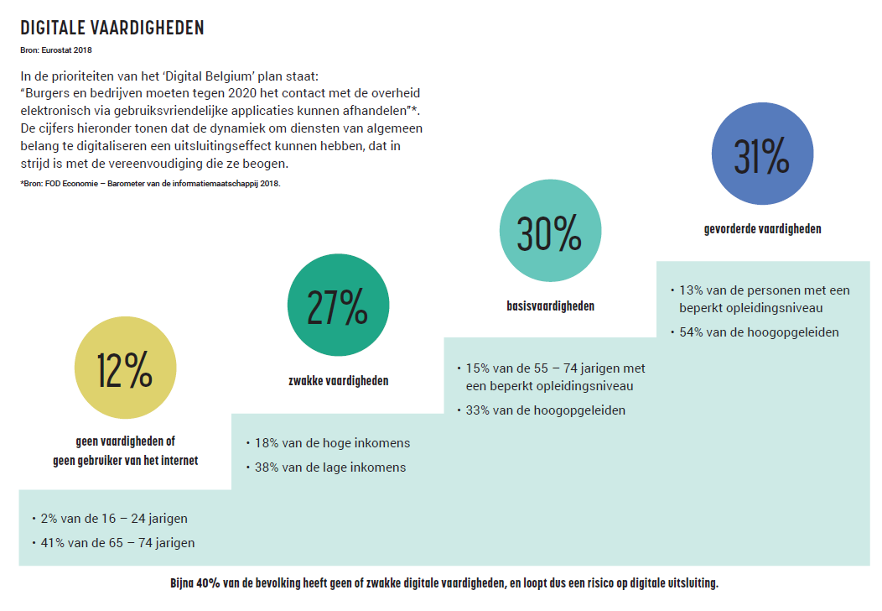

Slide 4
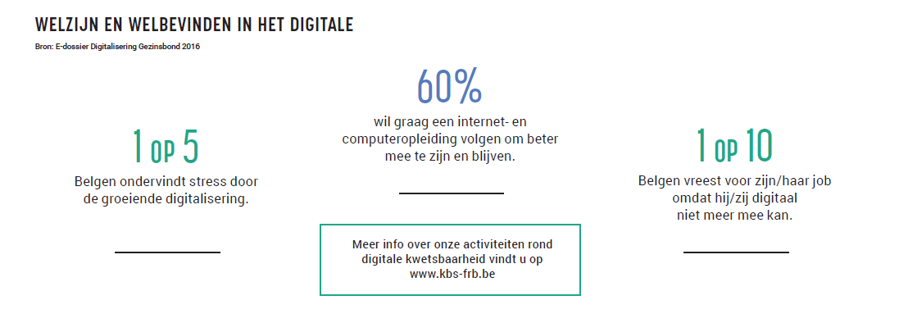

Slide 5
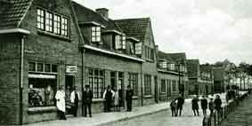
Gebrek aan sociaal weefsel en verhoogd eenzaamheidsgevoel
Verminderde mobiliteit
Combinatie vergrijzing/ontgroening
Digitalisering lokale dienstverlening

Slide 6
Digitalisering bevat een groot potentieel aan verbinding, maar zorgt ook voor uitsluiting Sociale cohesie in buurten is soms ver te zoeken
2 uitdagingen

Slide 7
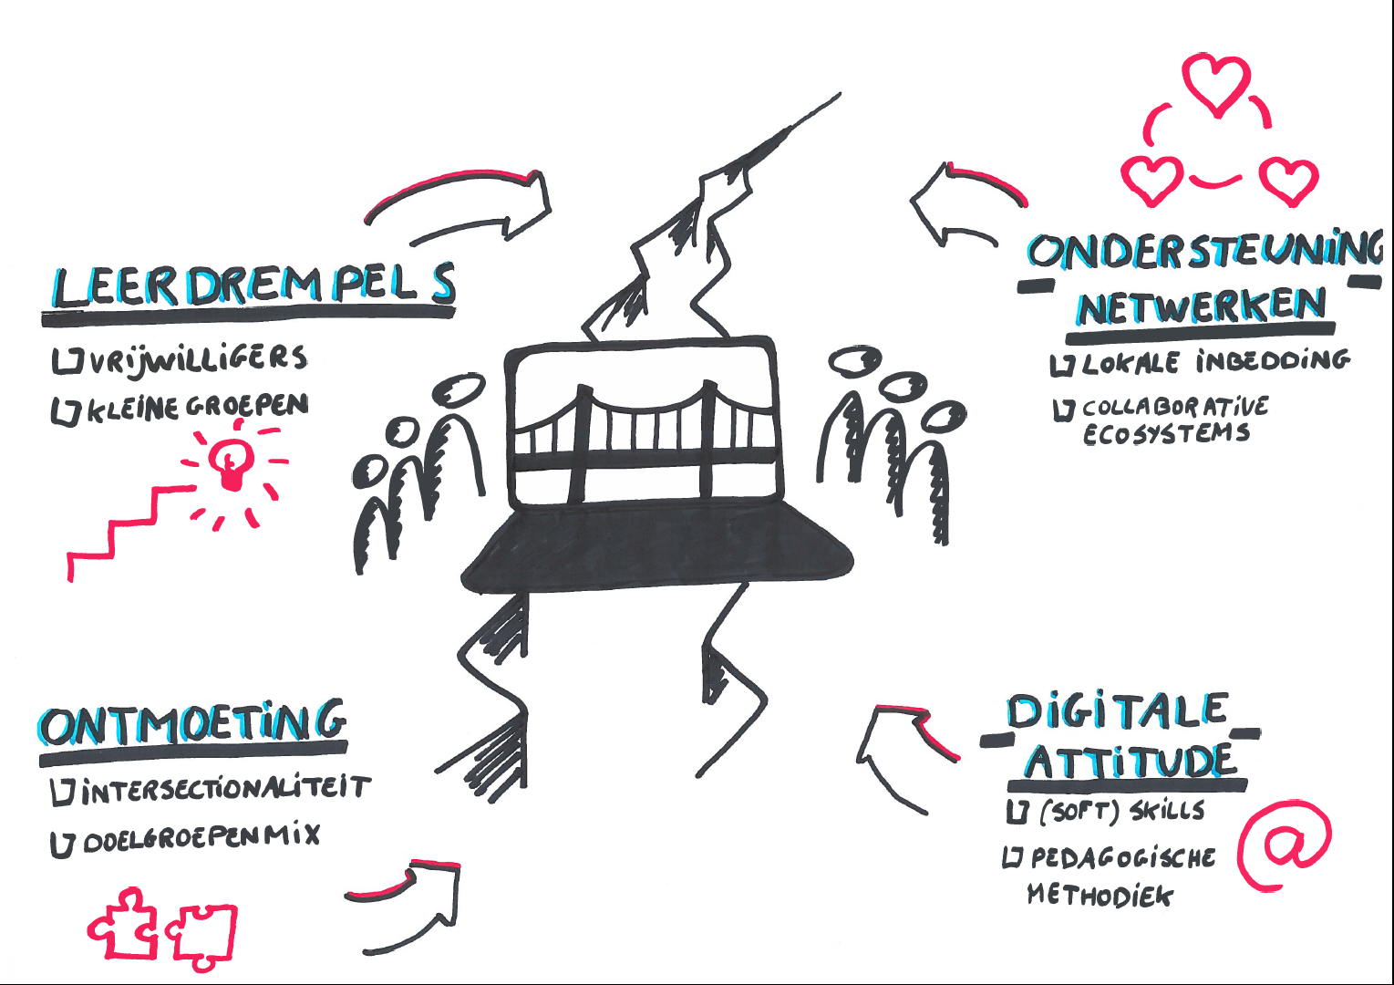

Slide 8
Digitale inclusie als “excuus” voor Community building
Leer je buren kennen.
Lokale vrijwilligers
Digitaal uitgesloten buurtbewoners worden versterkt
We zetten in op sociale activatie
Sociale cohesie wordt verhoogd

Slide 9
Outreachend behoeftenonderzoek + AI = ABCD
Huisbezoeken
historische analyse
Mobiliteit/ADL?
Voelen mensen zich thuis in de buurt?
digitale kloof of digitale brug?
Wat doe je graag?
Wat zou je graag (aan)leren?
Wat kan iemand anders voor u betekenen?
Community Building

Slide 11
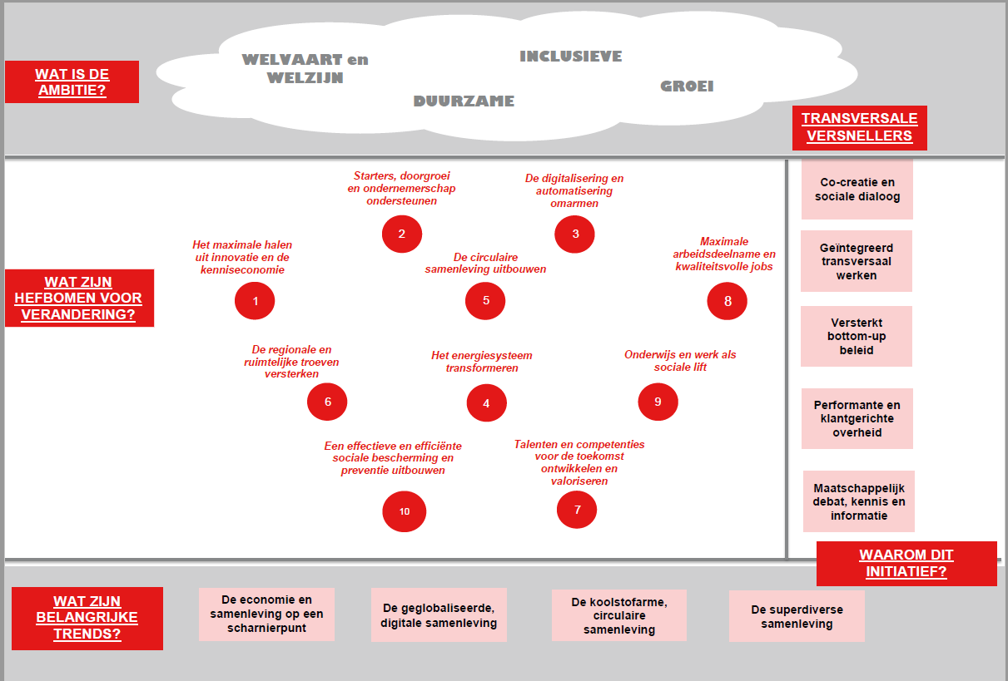
Big title

Slide 12
Hoe doen we dat nu in de praktijk??

Slide 13
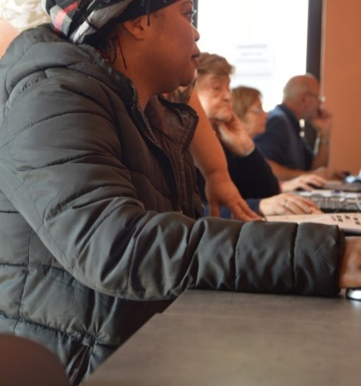
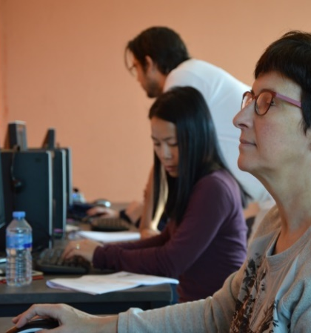
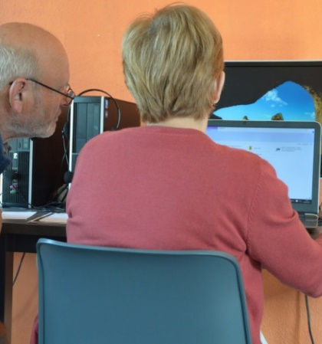
Initiaties
Werken vanuit praktijkvoorbeelden om de mensen meteen digitaal te ontsluiten
Werken met e-loket
Openingsuren containerpark, gemeentehuis, bank, post, huisdokter,…
Rittenschema van De Lijn, NMBS
Werken met platform SHM
Online bankieren

Slide 14
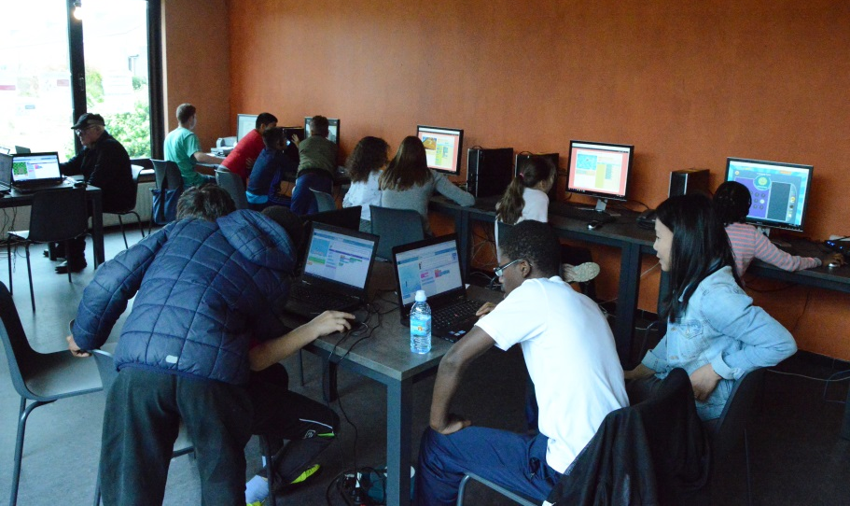
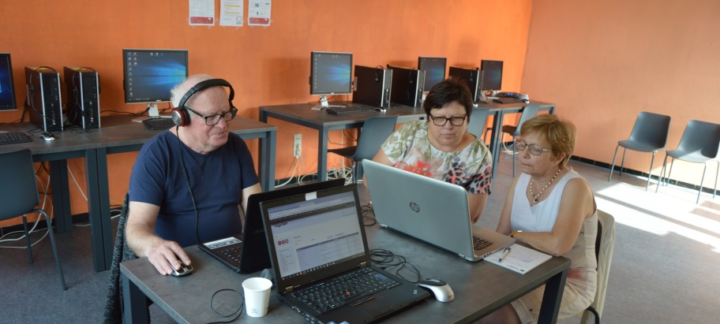
Vrije inloop
Vrije inloop wordt gebruikt om onder begeleiding
Leerstof van de initiaties in te oefenen
Problemen op eigen toestel te bespreken
Vrij gebruik internet
Algemene ondersteuning bij hulpvragen
Kleine zorg of toeleiding naar lokale diensten

Slide 15
Activiteiten
We zetten in op diverse activiteiten om de buurt te verbinden.
We betrekken de buurtbewoners bij de keuze van de activiteiten.
We zetten in op collectieve activatie om deel uit te maken van buurtwerk.

Slide 16
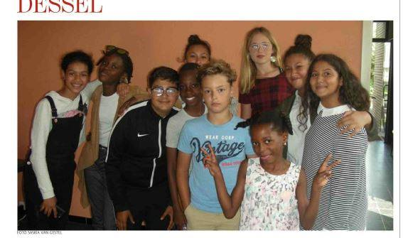
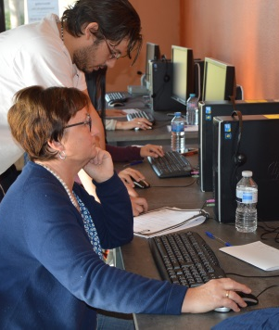
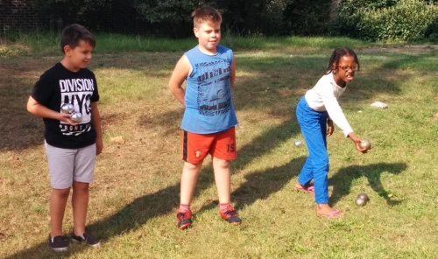

Slide 17
Rol van de vrijwilligers
Organiseren of begeleiden van verbindende activiteiten
Antennes voor sociaal voorschrift
ICT-initiaties en vrije inloop geven of begeleiden
Niet-ICT gebonden vormingen geven (handwerk, crea-klas, zumba,….)
Kans tot zelfontplooiing voor lokale vrijwilligers door intensieve opleiding en begeleiding (weggeefwinkel, wandelclub,…)

Slide 18
Multidisciplinaire aanpak
Lokale verenigingen
Buurtbewoners
SHM
OCMW en ander lokale dienstverlening
Wijkagent

Slide 19
Sociale impact
Evolutie in analyse wijkwerking
Verhoogde tevredenheid over wonen in de wijk
Verhoogde interesse in buurtwerking
Activatie leidt tot nieuwe initiatieven
Verhoogd percentage dat digitaal wordt versterkt door laagdrempelige aanpak
Neutrale werking (wordt niet geclaimd)
Digidak/Unigo locatie ingekleurd als buurthuis door SHM

Slide 20
www.blenders.be
Kris.verellen@blenders.be
0492/46 94 08

